Slide 1
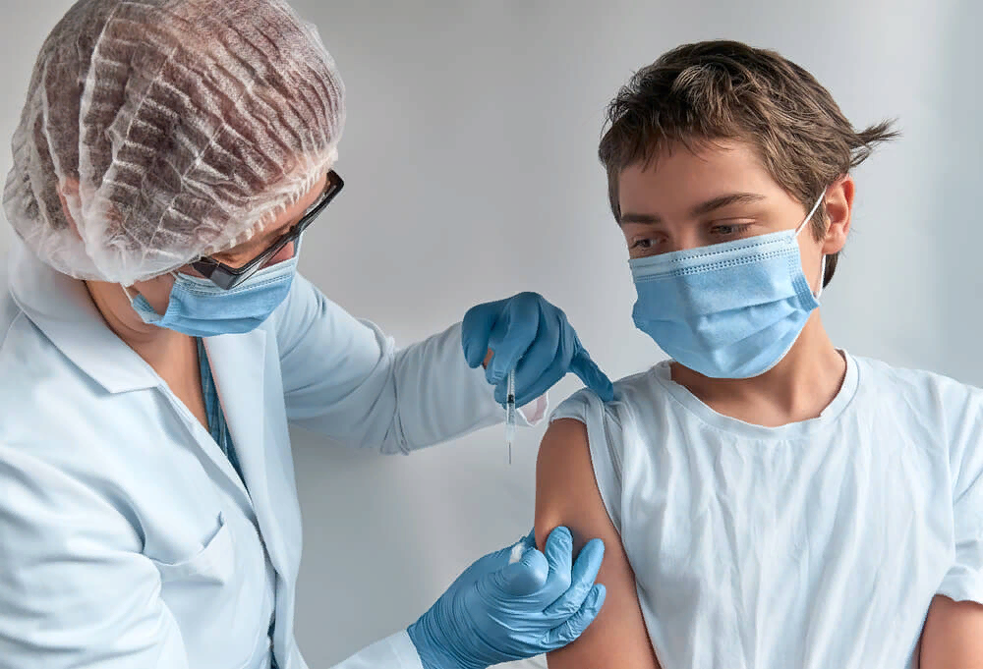
Прививки
Делать или не делать

Slide 2
В национальный календарь России входят 10 обязательных прививок для детей, которые проводятся бесплатно:
туберкулез
вирусный гепатит В
пневмококковая инфекция
полиомиелит
дифтерия
столбняк
коклюш
корь
краснуха
эпидемический паротит

Slide 5
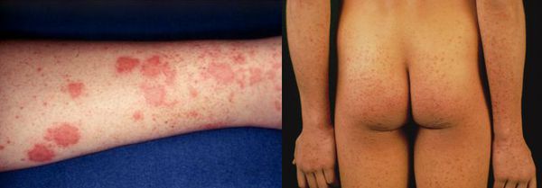
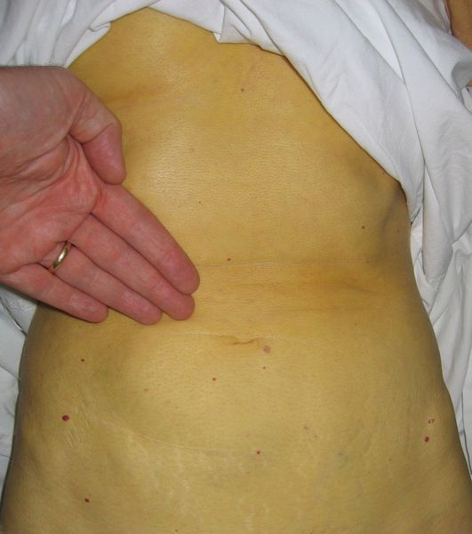
Вирусный гепатит В (Б) — острое и хроническое инфекционное заболевание, вызываемое вирусом гепатита В, с гемоконтактным механизмом передачи (через кровь), протекающее в различных клинико-морфологических вариантах, и возможным развитием цирроза печени и гепатоцеллюлярной карциномы. Всего в мире, по самым скромных оценкам, инфицировано более 250 млн человек.

Slide 6
Коклюш – это заразное инфекционное заболевание, возникающее преимущественно у детей. Коклюш проявляется поражением дыхательных путей и приступами спазматического кашля, длящегося несколько недель подряд. Коклюш вызывается особым микробом – коклюшной палочкой Bordetella pertussis. Болезнь начинается с появления кашля на фоне слабой интоксикации и насморка. Интенсивность кашля постепенно нарастает, с 10-14 дня кашель становится мучительным, приступообразным с формированием характерных реприз с остановкой дыхания и затруднённым вздохом. Реприза представляет собой кашлевые толчки, сменяющиеся глубоким вдохом по типу "петушиного крика". В приступе кашля у больного синеет лицо, кончик языка при кашле направлен вверх, возможны кровоизлияния в кожу лица и склеры. В одном приступе может быть от 2 до 15 реприз. У детей приступы часто заканчиваются рвотой.

Slide 7
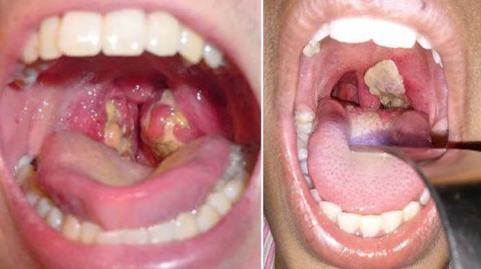
Дифтерия - инфекционная болезнь, вызываемая бактериями дифтерии, передающаяся воздушно-капельным путем, характеризующаяся воспалением преимущественно слизистых оболочек рото- и носоглотки, а также явлениями общей интоксикации и поражением внутренних органов. Фактор болезнетворности возбудителей – выделяемый ими токсин. Источник заражения – больной или носитель дифтерийной палочки.
Клинически характеризуется синдромом общей инфекционной интоксикации, углочелюстным лимфаденитом, тонзиллитом, местными воспалительными процессами фибринозного характера.
Осложнения дифтерии
1-2 недели: инфекционно-токсический миокардит (кардиалгия, тахикардия, бледность, расползание границ сердца, одышка);
2 недели: инфекционно-токсическая полиневропатия
4-6 недель: параличи и парезы
(вялые периферические – парез мягкого нёба);
инфекционно-токсический шок;
инфекционно-токсический некроз;
острая надпочечниковая недостаточность
(болевые ощущения в эпигастрии, иногда рвота,
акроцианоз, потливость, снижение АД, анурия);
острая дыхательная недостаточность
(дифтерия гортани).

Slide 8
Столбня́к (лат. tetanus) — сапронозное бактериальное острое инфекционное заболевание с контактным механизмом передачи возбудителя, характеризующееся поражением нервной системы и проявляющееся тоническим напряжением скелетной мускулатуры и генерализованными судорогами. Больной не заразен для окружающих. Эпидемиологических мероприятий в очаге болезни не проводят. Иммунитет после болезни не развивается.

Slide 9
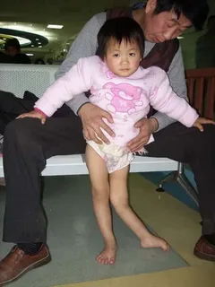

Slide 10
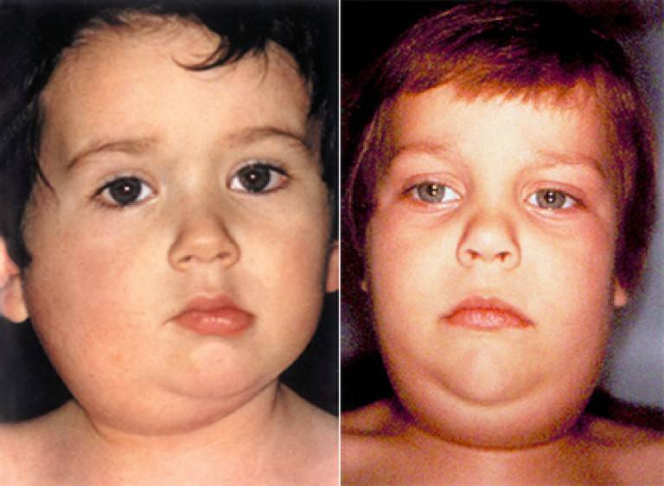
Эпидемический паротит, или свинка (Mumps), — это заразная вирусная болезнь, которая сопровождается повышением температуры, интоксикацией и увеличением одной или нескольких слюнных околоушных желёз. Свинка поражает только людей.
Болезнь распространяется от человека к человеку контактно-бытовым и воздушно-капельным путями (через предметы быта, выделения из носа и слюну). Риск заражения повышается при тесном и длительном контакте
Осложнения: панкреатит , орхит, оофорит, менингоэнцефалит, менингит.

Slide 11
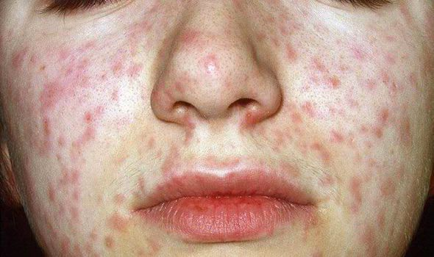
Корь (лат. Morbilli) — острое инфекционное вирусное заболевание с очень высоким уровнем заразности, возбудителем которого является вирус кори. Характеризуется высокой температурой (до 40,5 °C), воспалением слизистых оболочек полости рта и верхних дыхательных путей, конъюнктивитом и характерной пятнисто - папулёзной сыпью кожных покровов, общей интоксикацией.

Slide 12
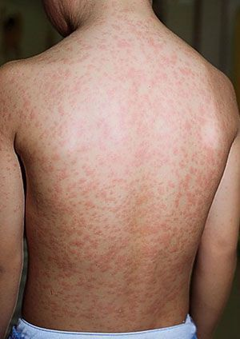
Краснуха – это острая вирусная инфекция, преимущественно отмечающаяся у детей, и относящаяся к разряду детских инфекций. Проявляется респираторными проявлениями, интоксикацией и специфической сыпью. Заболевание имеет особое значение, так как при беременности может вызывать тяжелые множественные пороки развития плода.
выраженная интоксикация не менее четырёх дней;
температура не менее 39 °C не менее двух дней;
умеренно выраженные катаральные явления (насморк, кашель);
значимое увеличение затылочных лимфатических узлов;
обильная сыпь с тенденцией к слиянию;
развитие осложнений.

Slide 13
Туберкулез – инфекционное заболевание, вызываемое различными видами микобактерий – Mycobacterium tuberculosis (палочка Коха). Туберкулез обычно поражает легкие, реже затрагивает другие органы и системы (кости, суставы, мочеполовые органы, кожу, глаза, лимфатическую систему, нервную систему).
Возбудитель передается от человека к человеку воздушно-капельным путем при чихании и кашле и просто при разговоре, а также иногда контактно (через поврежденную кожу или внутриутробно). Бактерии туберкулеза долго сохраняются активными во внешней среде в плохо проветриваемом помещении и попадают в организм здорового человека через предметы быта и продукты питания.

Slide 15
Санитарно-эпидемиологические правила СП 3.1.2.3114-13 "ПРОФИЛАКТИКА ТУБЕРКУЛЕЗА"
5.7. Дети, направленные на консультацию в противотуберкулезный диспансер, родители или законные представители которых не представили в течение 1 месяца с момента постановки пробы Манту заключение фтизиатра об отсутствии заболевания туберкулезом, не допускаются в детские организации.
Дети, туберкулинодиагностика которым не проводилась, допускаются в детскую организацию при наличии заключения врача-фтизиатра об отсутствии заболевания.

Slide 16
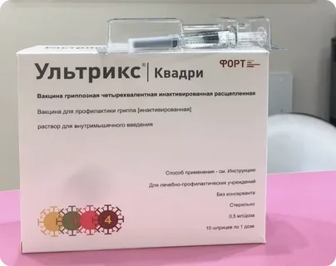

Slide 17
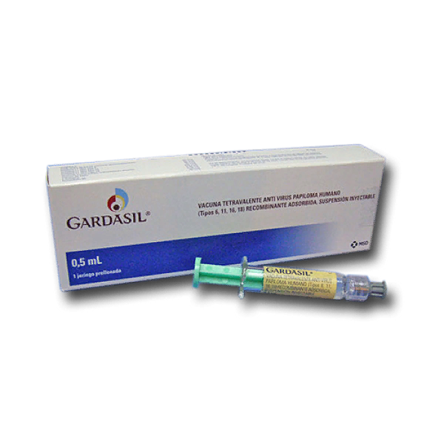
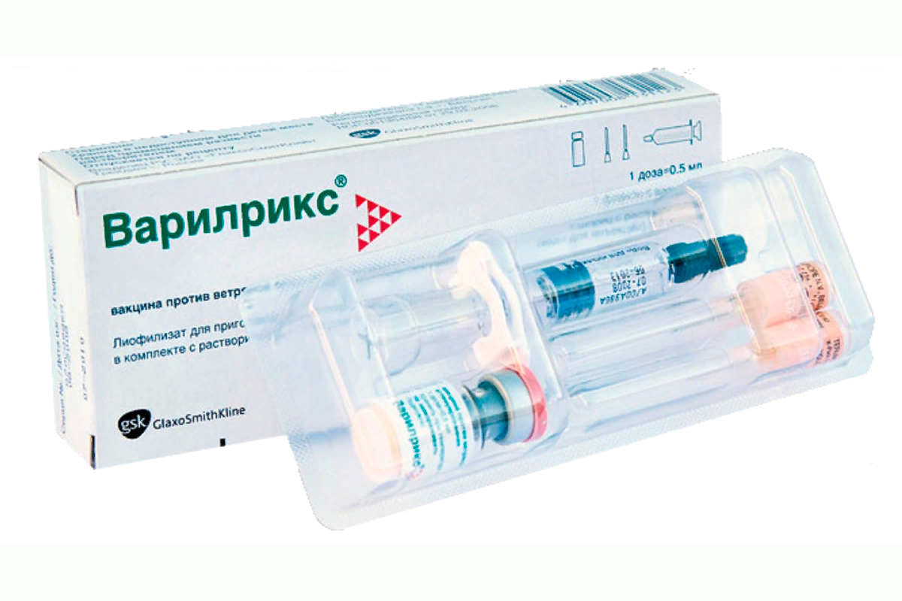
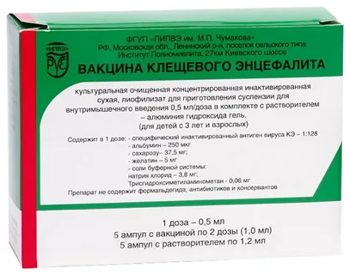

Slide 19
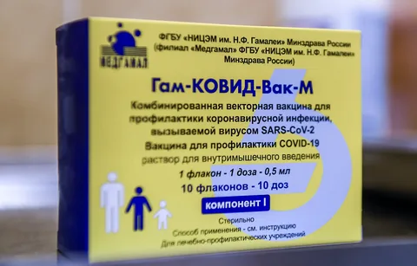

Slide 20
Спасибо за внимание

